Slide 1
[ 1st Project ] 1차 중간 프로젝트 기획발표
“ MFC, GDIplus를 이용한 첫 번째 팀 프로젝트. ”
인하대학교 미래인재개발원 문화콘텐츠프로그램개발
[白팀] 강석진 윤준혁

Slide 2


저희가 만들 게임은 슈팅 방식과 스테이지 클리어 방식을 접목한 궁수의 전설을 모티브로 한 게임입니다.

Slide 3
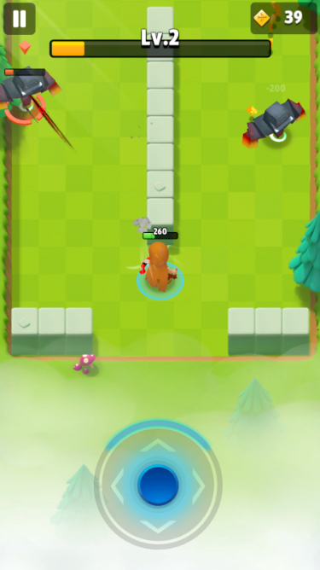
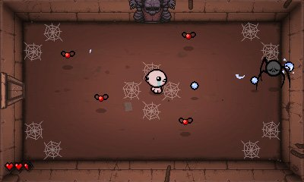
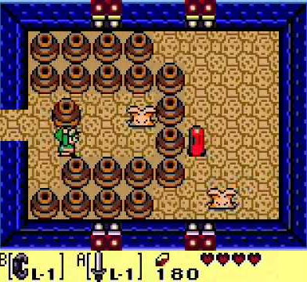
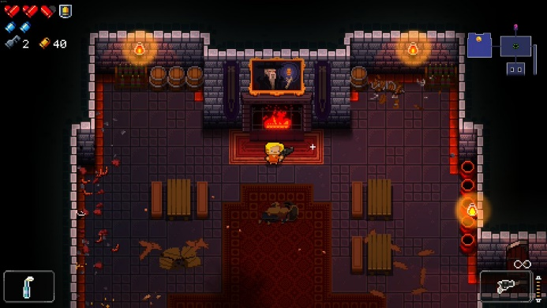
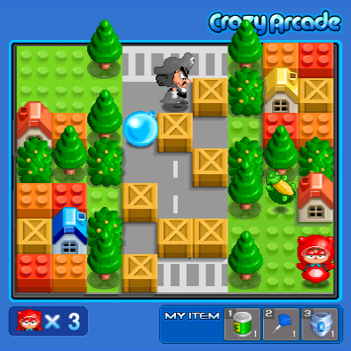
그 외에도 아이작의 번제, 젤다의 전설, 엔터 더 건전, 크레이지 아케이드 등등 여러 게임을 참조해 기획했습니다.

Slide 4
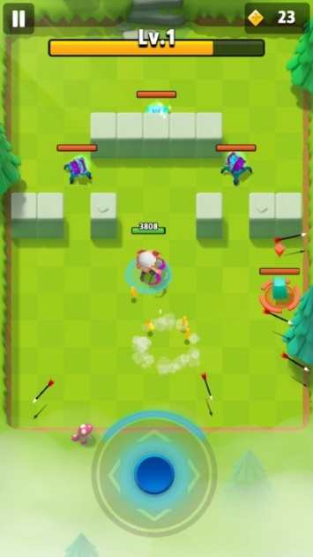
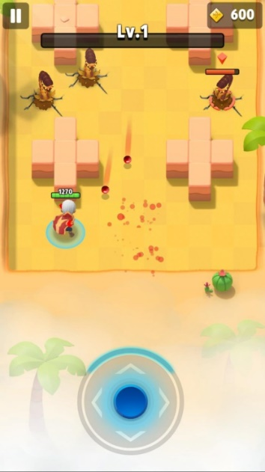
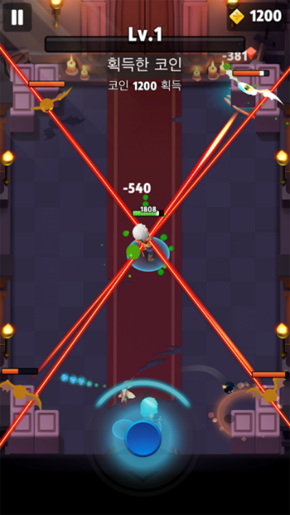
만들 게임은 간단하고 직관적인 인터페이스를 기반으로 스테이지를 클리어해 다음 스테이지에 도전하는 방식
1스테이지
5스테이지
10스테이지

Slide 5

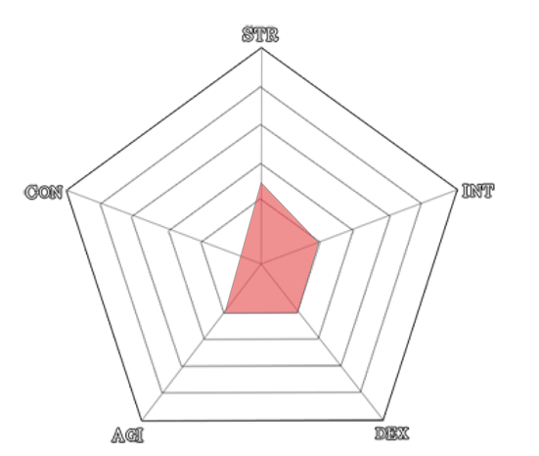
스테이지를 진행하며 얻은 경험치로 레벨업을 하며 레벨업을 할 때마다 획득한 스킬 포인트로 캐릭터를 강화
공격력
공격속도
이동속도
크리확률
HP
HP회복력
…

Slide 6











Lv.
15
Stage 2
Nickname
Stat Point : 12
경험치 바
W
A
S
D
(해당 화면은 예시입니다. 개발 중에 변경될 수 있습니다.)

Slide 7
Lv.
15
스테이터스
스테이터스 강화
Pt : 12
Stage 2
Nickname
Stat Point : 12
공격력
10
10 + 0%
공격력
15
10%
경험치 바
5Pt
2Pt
공격속도
6
6 + 0%
공격속도
10
10%
4Pt
2Pt
이동속도
2
1 + 10%
이동속도
2
20%
2Pt
4Pt
체력
5
체력
MAX
+1
1Pt
회복력
10%
회복력
20%
2Pt
크리티컬
확률
10%
크리티컬
확률
20%
6Pt
(해당 화면은 예시입니다. 개발 중에 변경될 수 있습니다.)

Slide 8
기획 발표가 끝난 시점부터 개발을 시작해 8월 22일 개발 완료를 목표로 하고 있습니다.
1주차
8/1 ~ 8/3
2주차
8/4 ~ 8/10
기획 완성
1. 기획 세부화 및 보완
2. 깃허브를 이용한 개발환경 확립
3. 리소스 파일 확정
1차 개발
1. 장애물, 적, 플레이어 오브젝트 구현
2. 캐릭터 이동, 오브젝트 충돌, 공격기능 구현
3. UI 구현
3주차
8/11 ~ 8/17
4주차
8/18 ~ 8/22
2차 개발
1. 몬스터 AI구현
2. 스테이터스 강화 구현
3. 데이터 저장 기능 및 DB 구현
개발 완료 및 QA
1. QA작업을 통한 버그 수정
2. 맵 양산

Slide 9
Q & A
감사합니다

